Slide 1


«Муниципальное автономное дошкольное образовательное учреждение
«Детский сад № 7 комбинированного вида»
ПРЕЗЕНТАЦИЯ ООП ДО МАДОУ 7 В СООТВЕТСТВИИ С ФЕДЕРАЛЬНОЙ
ОБРАЗОВАТЕЛЬНОЙ ПРОГРАММЫ
ДОШКОЛЬНОГО ОБРАЗОВАНИЯ
Власова Ю.А. заместитель директора МАДОУ 7

Slide 2
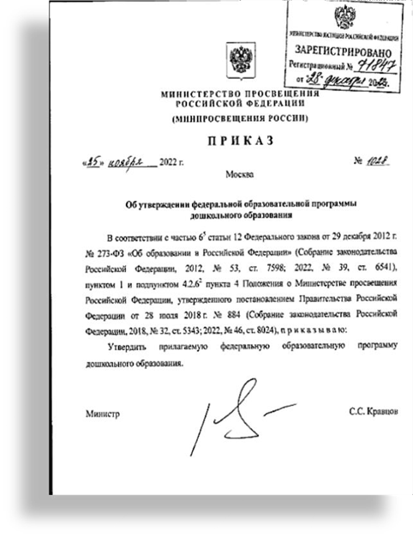
ФЕДЕРАЛЬНАЯ ОБРАЗОВАТЕЛЬНАЯ ПРОГРАММА
ДОШКОЛЬНОГО ОБРАЗОВАНИЯ (ФОП ДО) - это норматив,
который был разработан с целью реализации нескольких функций:
создать единое федеральное образовательное пространство для воспитания и развития дошкольников;
обеспечить детям и родителям равные и качественные условия дошкольного образования на всей территории России;
создать единое ядро содержания дошкольного образования, которое будет приобщать детей к традиционным духовно-нравственным и социокультурным ценностям, а также воспитает в них тягу и любовь к истории и культуре своей страны, малой родины и семьи;
воспитывать и развивать ребенка с активной гражданской позицией, патриотическими взглядами и ценностями

Slide 3
Управление процессом разработки ООП ДО

Slide 4

организационно-управленческое обеспечение;
нормативно-правовое обеспечение;
кадровое обеспечение;
методическое обеспечение;
информационное обеспечение;
финансовое обеспечение.

Slide 5
Мероприятие | Срок | Исполнитель | Результат
1. ОРГАНИЗАЦИОННО-УПРАВЛЕНЧЕСКОЕ ОБЕСПЕЧЕНИЕ
Организовать и провести педагогические советы, посвященные вопросам подготовки к применению ФОП ДО | Январь, май и август | Рабочая группа, заведующий | Протоколы
Создать рабочую группу по внедрению ФОП ДО | Январь | Рабочая группа, директор | Приказ о создании рабочей группы
Провести экспертизу ООП детского сада на соответствие требованиям ФОП ДО | Март | Рабочая группа | Отчет
Мониторинг образовательных потребностей (запросов) для проектирования части, формируемой участниками образовательных отношений | Март | Рабочая группа | Справка по результатам мониторинга
Составить проект ООП детского сада с учетом ФОП ДО | Апрель | Рабочая группа | Проект обновленной ООП

Slide 6
2. Нормативно-правовое обеспечение
Сформировать банк данных нормативно-правовых документов федерального, регионального, муниципального уровней, обеспечивающих внедрение ФОП | Январь | Руководитель рабочей группы | Банк данных нормативно- правовых документов
Изучение документов федерального, регионального уровня, регламентирующих введение ФОП | Февраль | Рабочая группа | Листы ознакомления с документами федерального, регионального уровня, регламентирующими введение ФОП
Провести экспертизу локальных актов детского сада в сфере образования на соответствие требованиям ФОП ДО | Февраль | Заместитель руководителя рабочей группы и член рабочей группы Кадцына Е.Е. | Отчет и по необходимости проекты обновленных локальных актов

Slide 7
3.Кадровое обеспечение
Проанализировать укомплектованность штата для обеспечения применения ФОП ДО. Выявление кадровых дефицитов | Март–май | Заместитель руководителя рабочей группы, специлист по кадрам | Аналитическая справка
Провести диагностику образовательных потребностей педагогических работников по вопросам перехода на ФОП ДО | Март | Рабочая группа | Справка, график повышения квалификации
Проанализировать профессиональные затруднения педагогических работников по вопросам перехода на ФОП ДО | Апрель – май | Члены рабочей группы Власова Ю.А. Петрова К.Ю | Опросные листы или отчет
Направить педагогических работников на обучение по программе повышения квалификации по вопросам применения ФОП ДО | Апрель– июнь | Руководитель рабочей группы и заведующие филиалов | Приказ, документы о повышении квалификации

Slide 8
4. Методическое обеспечение
Разработать собственные и адаптировать для педколлектива методические материалы по сопровождению реализации федеральной рабочей программы образования | Апрель– август | Члены рабочей группы (в рамках своей компетенции) | Методические материалы
Разработать собственные и адаптировать для педколлектива методические материалы методические материалы по сопровождениют реализации федеральной рабочей программы воспитания и федерального календарного плана воспитательной работы | Апрель– август | Члены рабочей группы (в рамках своей компетенции) | Методические материалы
Разработать собственные и адаптировать для педколлектива методические материалы методические материалы по сопровождению реализации программы коррекционно- развивающей работы | Апрель– август | Члены рабочей группы (в рамках своей компетенции) | Методические материалы

Slide 9
Внести изменения в программу развития образовательной организации | Август | Директор, заместитель директора, руководитель рабочей группы | Приказ о внесении изменений в программу развития образовательной организации
Внесение изменений и дополнений в Устав образовательной организации (при необходимости) | Август | Директор | Устав образовательной организации
Издать приказ об утверждении новой ООП ДО в соответствии с ФОП ДО и использовании ее при осуществлении воспитательно- образовательной деятельности | Август | Директор | Приказ
Издать приказы об утверждении актуализированных в соответствии с требования ФОП ДО локальных актов детского сада в сфере образования | По необходимости | Директор | Приказы

Slide 10
5. Информационное обеспечение
Провести родительские собрания, посвященные применению ФОП ДО | Апрель, август | Члены рабочей группы, воспитатели групп | Протоколы
Разместить ФОП ДО на сайте детского сада | До 1 сентября | Ответственный за сайт | Информация на сайте
Оформить и регулярно обновлять информационный стенд по вопросам применения ФОП ДО в методическом кабинете | В течение года | Старший воспитатель, методист | Информационн ый стенд

Slide 11
Структура образовательной организации
МАДОУ «Детский сад № 7»
МАДОУ «Детский сад № 7» - «Детский сад № 2»
МАДОУ «Детский сад № 7» - «Детский сад № 31»
МАДОУ «Детский сад № 7» - «Детский сад № 75»

Slide 12
Кадровый состав МАДОУ 7

Slide 13







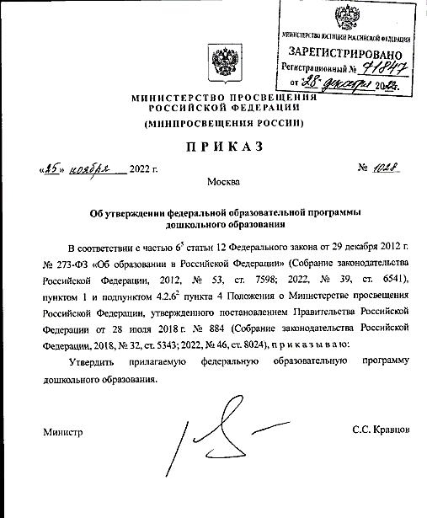



ФГОС ДО
ФОП ДО
ОБРАЗОВАТЕЛЬНАЯ ПРОГРАММА ДОШКОЛЬНОГО ОБРАЗОВАНИЯ
Обязательная часть должна
соответствовать Федеральной программе и оформляется в виде ссылки на нее
13

Slide 14
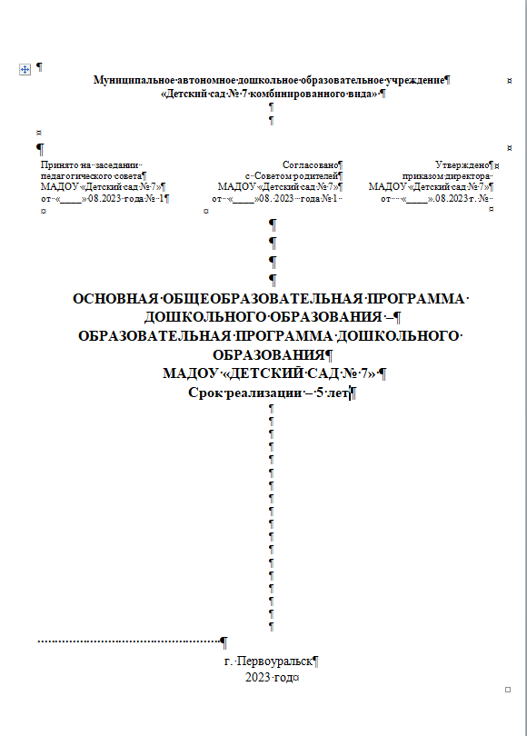


Slide 15
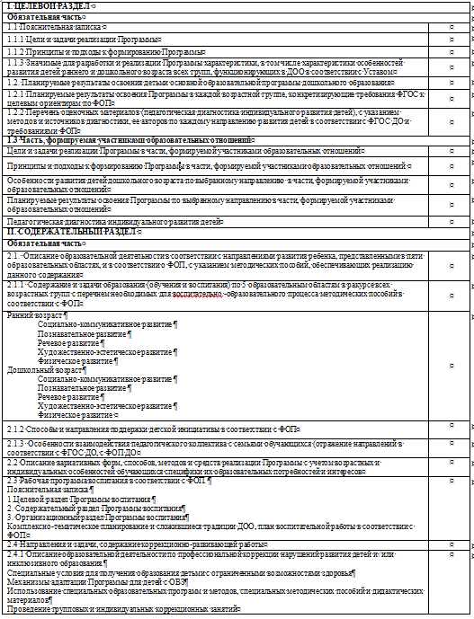
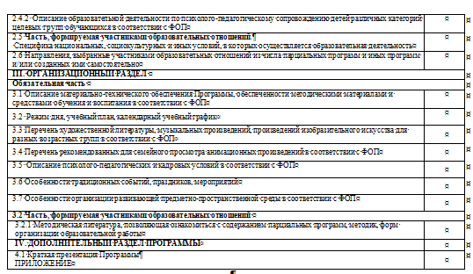
Содержание

Slide 16
Целевой раздел
Пояснительную записку.
В ней отражены цели задачи и принципы ФОП ДО.
ЦЕЛЬ - всестороннее развитие ребенка и его воспитание в период
дошкольного детства.
Акцент в формулировке цели сделан на духовно- нравственных ценностях, исторических и национально-культурных традициях.
ЗАДАЧИ - обеспечить единые для РФ содержание дошкольного образования и планируемые результаты освоения ОП ДО.
Планируемые результаты освоения ФОП ДО;
Подходы к педагогической диагностике планируемых результатов.

Slide 17
Педагогическая диагностика достижения планируемых результатов
Цель педагогической диагностики, а также особенности ее проведения определяются требованиями ФГОС ДО.
При реализации Программы может проводиться оценка индивидуального развития детей (п. 3.2.3 ФГОС ДО), которая осуществляется педагогом в рамках педагогической диагностики.
Специфика педагогической диагностики достижения планируемых образовательных результатов обусловлена следующими требованиями ФГОС ДО:
- планируемые результаты освоения основной образовательной программы ДО заданы как целевые ориентиры ДО и представляют собой социально-нормативные возрастные характеристики возможных достижений ребенка на разных этапах дошкольного детства;
- целевые ориентиры не подлежат непосредственной оценке, в том числе и в виде педагогической диагностики (мониторинга), и не являются основанием для их формального сравнения с реальными достижениями детей и основой объективной оценки соответствия установленным требованиям образовательной деятельности и подготовки детей (п. 4.3 ФГОС ДО; п.16.3 раздел II ФОП ДО).
- освоение Программы не сопровождается проведением промежуточных аттестаций и итоговой аттестации обучающихся (п. 4.3 ФГОС ДО).

Slide 18
Периодичность проведения педагогической диагностики:
- на начальном этапе освоения ребенком образовательной программы в зависимости от времени его поступления в дошкольную группу (стартовая диагностика);
на завершающем этапе освоения программы его возрастной группой (заключительная диагностика).
Частота и длительность диагностического периода определена календарным учебным графиком ДОУ – 2 раза в год (начало и конец учебного года), не более двух недель.

Slide 19
Диагностические методы
анализ продуктов детской деятельности (рисунков, работ по лепке, аппликации, построек, поделок и тому подобное).
наблюдение
специальные диагностические ситуации
свободные беседы с детьми
Формы проведения педагогической диагностики:
подгрупповая
индивидуальная
групповая

Slide 20

Часть, формируемая участниками образовательных отношений
Цели реализации части Программы, формируемой участниками образовательных отношений
- воспитание любви к малой Родине, родному краю осознание его многонациональности, многоаспектности. Формирование общей культуры личности с учетом этнокультурной составляющей образования;
- формирование духовно – нравственного отношения и чувства сопричастности к родному дому, семье, детскому саду, городу, родному краю, культурному наследию своего народа;
- формирование бережного отношения к родной природе, окружающему миру.
- формирование начал культуры здорового образа жизни на основе национально-культурных традиций.

Slide 21
Задачи реализации части Программы, формируемой участниками образовательных отношений
- воспитывать чувство родовой чести, привязанности, сопричастности к общим делам, любви и уважения к членам семьи;
- развивать интерес к родному городу, его достопримечательностям, к символике и традициям
- развивать способность чувствовать красоту природы, архитектуры, своей малой родины и эмоционально откликаться на неё
- содействовать становлению желания принимать участие в традициях города, культурных мероприятиях, социальных и природоохранных акциях;
- познакомить детей с жизнью и творчеством некоторых знаменитых людей своего город
- воспитывать патриотические и гражданские чувства
- развивать представления детей об особенностях (внешний облик, национальные костюмы, жилища, традиционные занятия) и культурных традициях представителей разных национальностей жителей родного края
- развивать способность к толерантному общению, к позитивному взаимодействию с людьми разных этносов
- развивать представления детей об особенностях и культурных традициях представителей разных национальностей жителей родного края
- развивать интерес к природным богатствам родного края, стремление их сохранять

Slide 22
Планируемые результаты части основной общеобразовательной программы образовательной программы дошкольного образования, формируемой участниками образовательных отношений
Целевые ориентиры на этапе завершения дошкольного образования:
- ребенок ориентирован на сотрудничество, дружелюбен, приязненно расположен к людям, способен участвовать в общих делах, совместных действиях, деятельности с другими детьми и взрослыми; способен понимать состояния и поступки других людей, выбирать адекватные способы поведения в социальной ситуации и уметь преобразовывать ее с целью оптимизации общения с окружающими;
- ребенок обладает установкой на толерантность, способностью мириться, уживаться с тем, что является отличным, непохожим, непривычным (например, с чужим мнением, с человеком, имеющим недостатки физического развития, с людьми других национальностей и др.); с удовольствием рассказывает о своих друзьях других этносов, высказывает желание расширять круг межэтнического общения;
- ребенок знает некоторые способы налаживания межэтнического общения с детьми других этносов и использует их при решении проблемно-игровых и реальных ситуаций взаимодействия;
ребенок обладает чувством разумной осторожности, выполняет выработанные обществом правила поведения (на дороге, в природе, в социальной действительности);
- ребенок проявляет уважение к родителям (близким людям), проявляет воспитанность и уважение по отношению к старшим и не обижает маленьких и слабых, посильно помогает им;
- ребенок проявляет познавательную активность, способность и готовность расширять собственный опыт за счет удовлетворения потребности в новых знаниях, переживать радость открытия нового; умение использовать разнообразные источники получения информации для удовлетворения интересов, получения знаний и содержательного общения;

Slide 23
- ребенок проявляет интерес к малой родине, родному краю, их истории, необычным памятникам, зданиям; к событиям настоящего и прошлого родного края; к национальному разнообразию людей своего края, стремление к знакомству с их культурой; активно включается в проектную деятельность, самостоятельное исследование, детское коллекционирование, создание минимузеев, связанных с прошлым и настоящим родного края;
- ребенок обладает креативностью, способностью к созданию нового в рамках адекватной возрасту деятельности, к самостоятельному поиску разных способов решения одной и той же задачи; способностью выйти за пределы исходной, реальной ситуации и в процессе ее преобразования создать новый, оригинальный продукт;
- ребенок проявляет самостоятельность, способность без помощи взрослого решать адекватные возрасту задачи, находить способы и средства реализации собственного замысла на материале народной культуры; самостоятельно может рассказать о малой родине, родном крае (их достопримечательностях, природных особенностях, выдающихся людях), использует народный фольклор, песни, народные игры в самостоятельной и совместной деятельности, общении с другими детьми и взрослыми;
- ребенок способен чувствовать прекрасное, воспринимать красоту окружающего мира (людей, природы), искусства, литературного народного, музыкального творчества; - ребенок признает здоровье как наиважнейшую ценность человеческого бытия, проявляет готовность заботиться о своем здоровье и здоровье окружающих, соблюдать правила безопасности жизнедеятельности, самостоятельно и эффективно решать задачи, связанные с поддержанием, укреплением и сохранением здоровья в рамках адекватной возрасту жизнедеятельности и общении;

Slide 24
- ребенок проявляет эмоциональную отзывчивость при участии в социально значимых делах, событиях (переживает эмоции, связанные с событиями военных лет и подвигами горожан, стремится выразить позитивное отношение к пожилым жителям города и др.); отражает свои впечатления о малой родине в предпочитаемой деятельности (рассказывает, изображает, воплощает образы в играх, разворачивает сюжет и т.д.); охотно участвует в общих делах социально-гуманистической направленности (в подготовке концерта для ветеранов войны, посадке деревьев на участке, в конкурсе рисунков «Мы любим нашу землю» и пр.; выражает желание в будущем (когда вырастет) трудиться на благо родной страны, защищать Родину от врагов, стараться решить некоторые социальные проблемы
- ребенок обладает начальными знаниями о себе, об истории своей семьи, ее родословной; об истории образования родного города (села); о том, как люди заботятся о красоте и чистоте своего города; о богатствах недр Урала (полезных ископаемых, камнях самоцветах); о природно-климатических зонах Урала (на севере - тундра, тайга, на Юге Урала – степи), о животном и растительном мире; о том, что на Урале живут люди разных национальностей; о том, что уральцы внесли большой вклад в победу нашей страны над фашистами во время Великой Отечественной войны; о промыслах и ремеслах Урала (камнерезное и ювелирное искусство; каслинское литье, ограды и решетки города Екатеринбурга; уральская роспись на бересте, металле, керамической посуде);
- ребенок знает название и герб своего города (поселка, села), реки (водоема), главной площади, местах отдыха; фамилии уральских писателей и названия их 30 произведений (П.П. Бажов, Д.Н Мамин-Сибиряк); другие близлежащие населенные пункты и крупные города Урала; Урал – часть России, Екатеринбург - главный город Свердловской области.

Slide 25


2. СОДЕРЖАТЕЛЬНЫЙ РАЗДЕЛ.
Включает в себя:
Задачи и содержание образования (обучение и
воспитание) по образовательным областям (социально-
коммуникативное, познавательное, речевое, художественно-эстетическое ,
физическое развитие);
Вариативные формы, способы, методы и средства реализации ФОП
ДО;
Особенности образовательной деятельности разных видов и культурных практик;
Способы и направления детской инициативы;
Особенности взаимодействия педагогического коллектива с семьями обучающихся;
Направления и задачи КРР;
Федеральную рабочую программу воспитания.

Slide 26
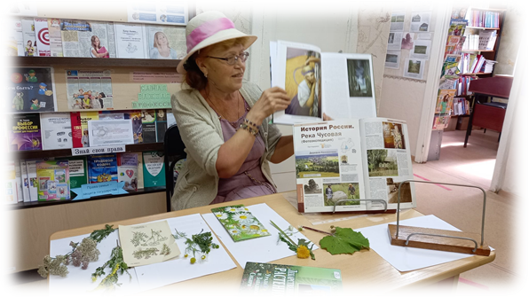
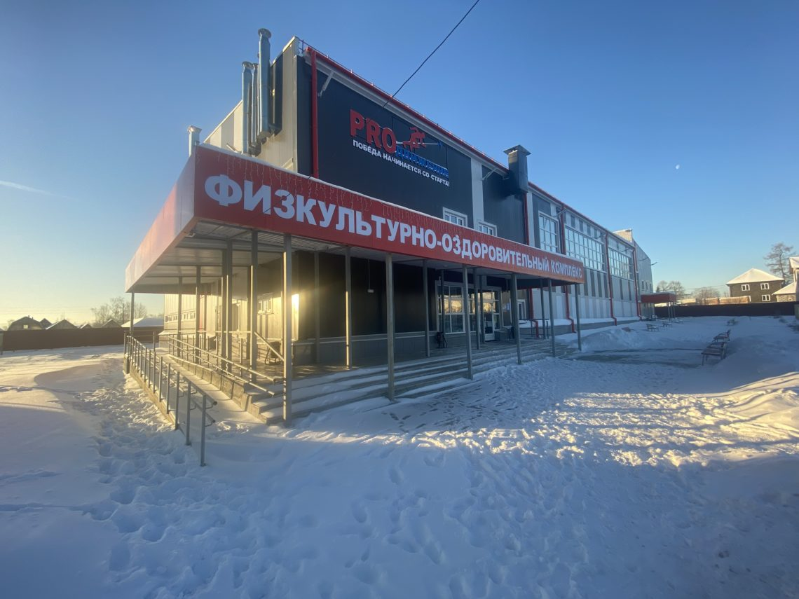
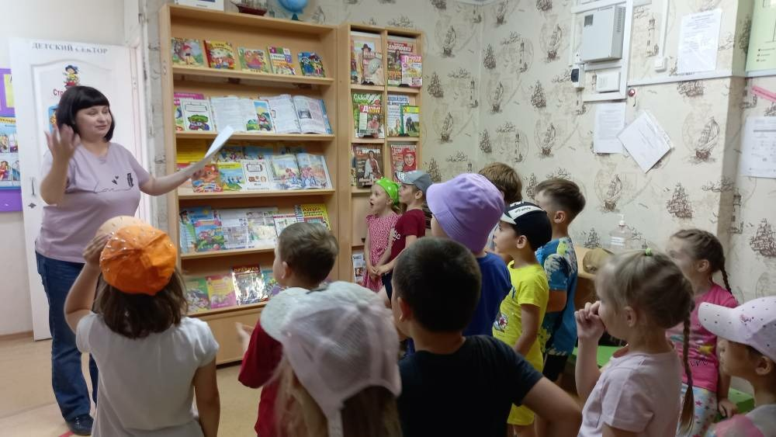
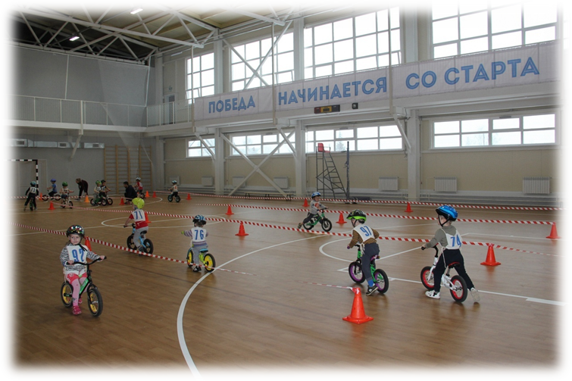
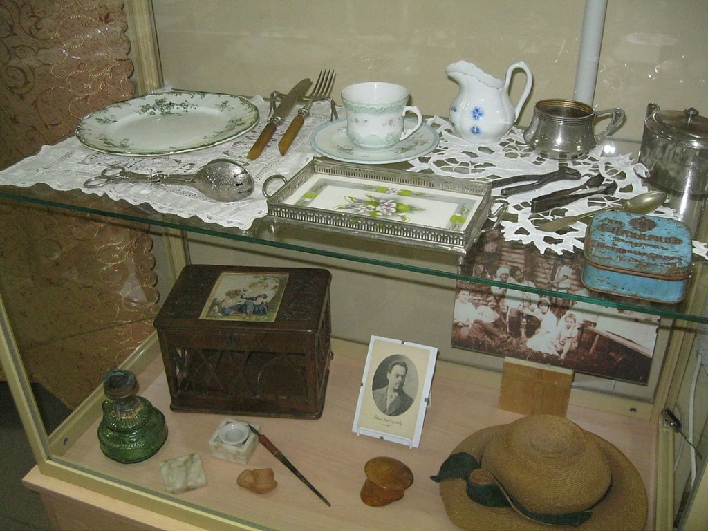
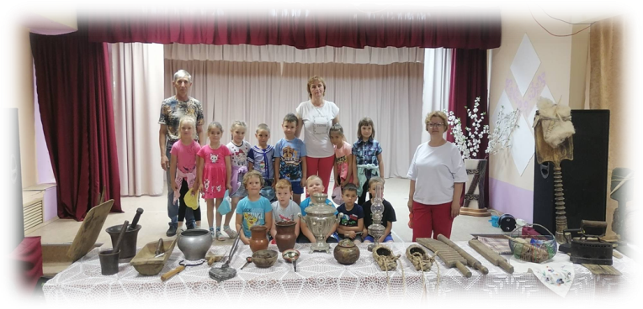
Сетевая форма реализации образовательных программ ДО

Slide 27
Культурные практики
Культурные практики, инициируемые, организуемые и направляемые взрослыми.
Культурные практики на основе инициатив самих детей.

Slide 28
Способы и направления поддержки детской инициативы в
«Центрах активности»
Центры активности
«Центр сюжетно-ролевой игры»
Центр «Акварелька»
Центр «Здравствуй, книжка»
Центр «Науки и экспериментирования»

Slide 29

«Центр сюжетно-ролевой игры»
Помогая ребенку разнообразить игру, следует отдавать предпочтение косвенным методам руководства; косвенные обращения наталкивают ребенка на дальнейшее самостоятельное разворачивание игры;
Увеличение числа персонажей игры, стимулирование речевого общения с ними; Часто, усвоив первые игровые действия, маленькие дети выполняют их только с теми игрушками, с которыми играл взрослый, например, кормят только одну куклу. Поэтому нужно стимулировать игру ребенка с разными персонажами: большими и маленькими куклами, пупсиками, собачками, мишками и пр. Это будет способствовать обобщению игровых действий, их разнообразию;

Slide 30

Центр
«Здравствуй, книжка»
Пробуждение и поддержка у детей интереса к слышимой речи, развитие умения слушать речь взрослого; установление адекватной связи слова с предметом и действием для развития понимания речи;
Побуждение детей к подражанию речи взрослого, стимулирование и поддержка инициативных обращений детей к педагогам и сверстникам;

Slide 31


Центр «Акварелька»
Поддержка инициативы каждого ребенка, его стремления что-либо изобразить, предоставление права выбора материала, средств, замысла;
Предоставление возможности детям действовать самостоятельно не навязывая всей группе и каждому ребенку одно и то же занятие или игру.
Центр «Науки и экспериментирования»
Создание благоприятных условий для практических исследований воспитанников и заинтересованности детей в самостоятельном поиске информации. В центре экспериментальной деятельности воспитанники формируют и совершенствуют навыки и умения, которые могут быть применены в любой сфере обучения и жизни в целом, когда требуется поиск решения в проблемных вопросах, исследование неизвестных ситуаций.

Slide 32

план диагностических и коррекционно- развивающих мероприятий;
рабочие программы коррекционно-развивающей
работы с детьми с разными образовательными
потребностями.
Содержание коррекционной работы представлено по нескольким направлениям:
диагностическое,
коррекционно-развивающее,
консультативное,
информационно-просветительское
В ПРОГРАММУ КОРРЕКЦИОННО-РАЗВИВАЮЩЕЙ РАБОТЫ ВХОДИТ:
12

Slide 33
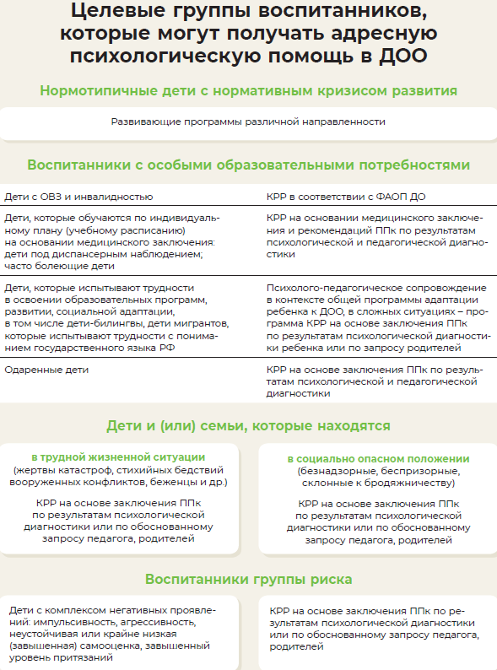
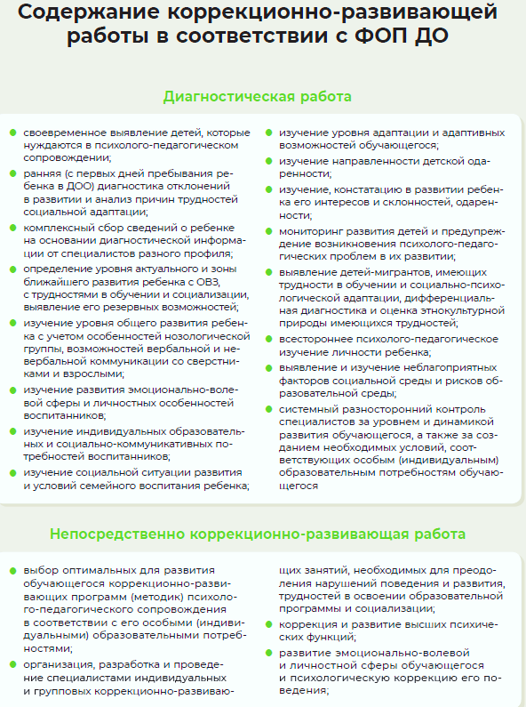
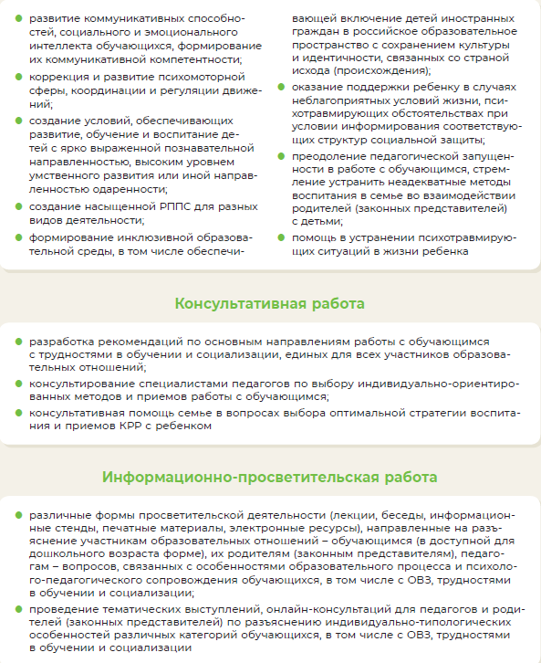
Направления и задачи коррекционной работы

Slide 34
Работа с родителями
Знаю нормативно - правовой
Изучаю Диагностический
Анализирую информационно аналитический
Слушаю обратная связь
Предупреждаю профилактика и просвещение
Развиваю коррекция и развитие
Подсказываю консультативный
Привлекаю оперативно - действенный
Особенности взаимодействия педагогического коллектива с семьями воспитанников

Slide 35
Формы работы с родителями
Мастер - класс
Семинар практикум
Родительские собрания
Беседы с родителями (законными представителями)
Деловая игра
Круглый стол
День открытых дверей
Опрос (анкетирование, интервью, беседа).
Родительский клуб
Родительская гостиная (встречи со специалистами)
Информационный стенд
Социальная сеть ВК
Интернет – сайт МАДОУ 7
Выставки работ родителей и детей
Индивидуальная консультация
Онлайн консультация
Выставки (подборки) литературы

Slide 36


ФЕДЕРАЛЬНАЯ РАБОЧАЯ ПРОГРАММА ВОСПИТАНИЯ ВКЛЮЧАЕТВ СЕБЯ:
ОРГАНИЗАЦИОННЫЙ
РАЗДЕЛ
ЦЕЛЕВОЙ РАЗДЕЛ
Цели, задачи, направления воспитания;
Целевые ориентиры
Уклад образовательной организации (далее ОО);
Воспитывающая среда ОО;
Задачи воспитания в 5-ти образовательных областях;
Формы совместной деятельности в ОО;
События ОО;
Совместная деятельность в ОС;
Организация РППС;
Социальное партнёрство.
Кадровое обеспечение;
Нормативно-методическое обеспечение;
Требования к условиям работы с особыми
категориями детей;

Slide 37
Уклад образовательной организации
Базовые и инструментальные ценности составляющие уклад МАДОУ 7
Традиции и ритуалы учреждения
Система отношений в общностях МАДОУ
Правила и нормы в МАДОУ 7
Характер воспитательных процессов
Организация РППС

Slide 38
Формы совместной деятельности
Практикум
Мастер – класс
Игротека
Совместная проектная деятельность
Онлайн рубрика
Физкультурно оздоровительные мероприятия
Творческие мастерские
Встречи с интересными людьми
Чествование ветеранов ВОВ
Социальные и экологические акции

Slide 39
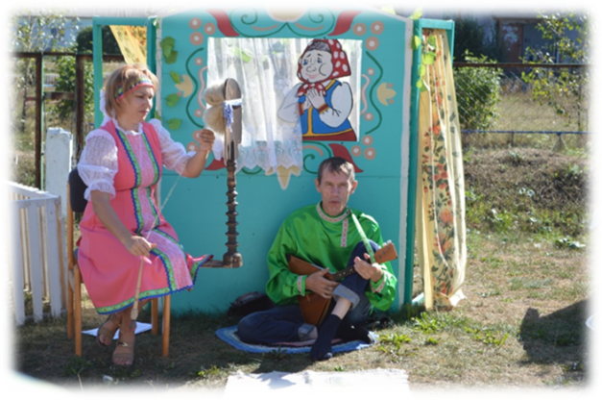
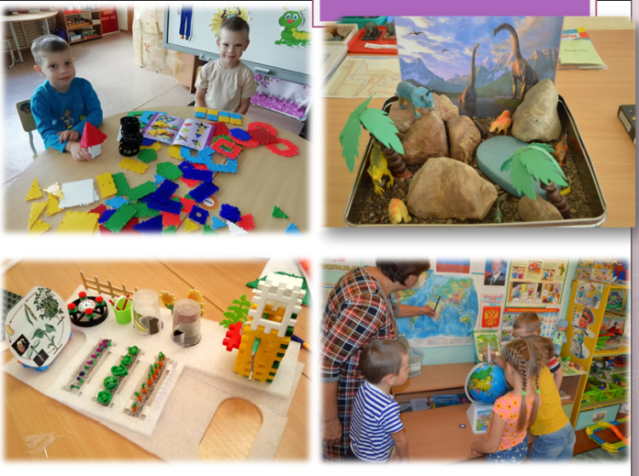
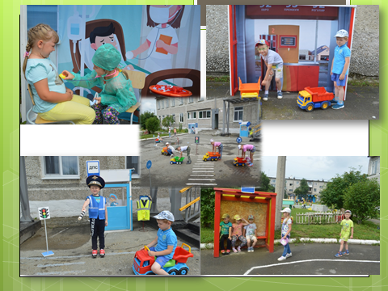
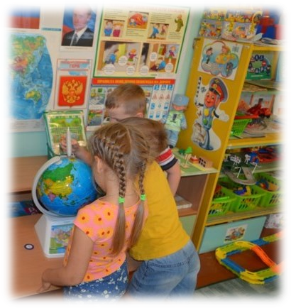
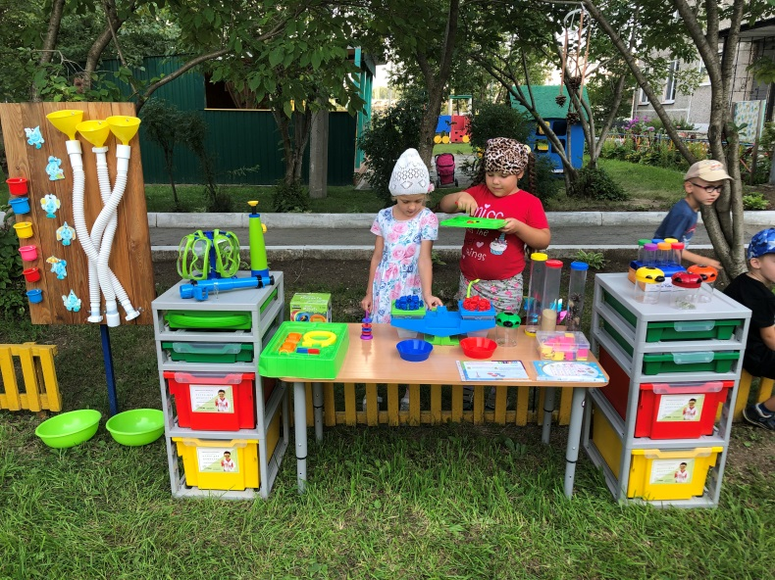
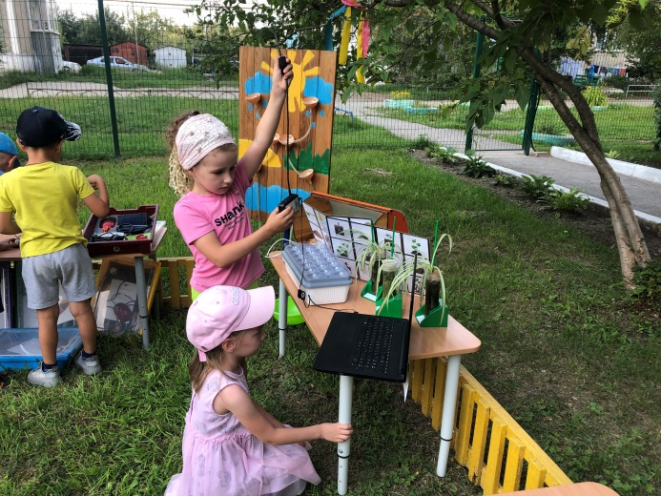
Организация РППС

Slide 40
Социальное партнёрство
Детский подростковый клуб «Вереск»
ФОК «Pro-движение»
Внутреннее взаимодействие детских садов объединения МАДОУ «Детский сад № 7»
ПМБУК «ЦБС»
ГИБДД, УВД
Пожарно –спасательная служба
ГАУК СО «ИКЦ»
Волонтерское движение «Город Первых»
МАОУ СОШ 22, МБОУ ООШ 40
ОВП, ГАУЗ СО «ДГБ г. Первоуральск»
ДК с. Битимка

Slide 41
Нормативно – правовое обеспечение
1. Конституция Российской Федерации (ред. от 04.07.2020г.) ст.67.1, п.4;
2. Федеральный закон Российской Федерации от 29.12.2012 г. № 273-ФЗ «Об образовании в Российской Федерации»;
3. Федеральный закон от 31.07.2020 г. № 304-ФЗ «О внесении изменений в Федеральный закон «Об образовании в Российской Федерации» по вопросам воспитания обучающихся;
4. Федеральный государственный образовательный стандарт дошкольного образования, утвержден приказом Министерства образования и науки России от 17 октября 2013г. № 1155;
5. Указ Президента Российской Федерации Путина В.В. от 07.05.2018 № 204 «О национальных целях и стратегических задачах развития Российской Федерации на период до 2024 года»;
6. Стратегия развития воспитания в Российской Федерации на период до 2025, утверждена распоряжением Правительства Российской Федерации от 29 мая 2015 г. № 996-р;
7. Приказ Минобрнауки России № 882, Минпросвещения России № 391 от 05.08.2020 «Об организации и осуществлении образовательной деятельности при сетевой форме реализации образовательных программ» (вместе с «Порядком организации и осуществления образовательной деятельности при сетевой форме реализации образовательных программ») (Зарегистрировано в Минюсте России 10.09.2020 № 59764);
8. Приказ Министерства труда и социальной защиты РФ от 18 октября 2013 г. № 544н «Об утверждении профессионального стандарта «Педагог (педагогическая деятельность в сфере дошкольного, начального общего, основного общего, среднего общего образования) (воспитатель, учитель)» (С изменениями и дополнениями от: 5 августа 2016 г.).
9. Федеральная образовательная программа дошкольного образования от 25 ноября 2022 г. № 1028.
10. Основные локальные акты МАДОУ:
- Положение о разработке рабочей программы воспитания, календарного плана воспитательной работы.
- Должностные инструкции воспитателей и специалистов (обновлены);
- Кодекс профессиональной этики работников Муниципального автономного дошкольного образовательного учреждения «Детский сад № 7» , осуществляющих образовательную деятельность.
Правила внутреннего распорядка для воспитанников и их родителей (законных представителей);
- Документы, регламентирующие воспитательную деятельность в МАДОУ (штатное расписание, обеспечивающее кадровый состав, реализующий воспитательную деятельность в МАДОУ).
- Программа развития

Slide 42

Основными принципами реализации рабочей программы воспитания в ДОУ, реализующих инклюзивное образование, являются:
- принцип полноценного проживания ребенком всех этапов детства (младенческого, раннего и дошкольного возраста), обогащение (амплификация) детского развития;
- принцип построения воспитательной деятельности с учетом индивидуальных особенностей каждого ребенка, при котором сам ребенок становится активным субъектом воспитания;
- принцип содействия и сотрудничества детей и взрослых, признания ребенка полноценным участником (субъектом) образовательных отношений;
- принцип формирования и поддержки инициативы детей в различных видах детской деятельности;
- принцип активного привлечения ближайшего социального окружения к воспитанию ребенка.
Задачами воспитания детей с ОВЗ в условиях ДОУ являются:
- формирование общей культуры личности детей, развитие их социальных, нравственных,
эстетических, интеллектуальных, физических качеств, инициативности, самостоятельности и ответственности ребенка;
- формирование доброжелательного отношения к детям с ОВЗ и их семьям со стороны всех участников образовательных отношений;
- обеспечение психолого-педагогической поддержки семье ребенка с особенностями в развитии и содействие повышению уровня педагогической компетентности родителей;
- налаживание эмоционально-положительного взаимодействия детей с окружающими, в целях их успешной адаптации и интеграции в общество;
- взаимодействие с семьей для обеспечения полноценного развития детей с ОВЗ;
- охрана и укрепление физического и психического здоровья детей, в том числе их эмоционального благополучия;
- объединение обучения и воспитания в целостный образовательный процесс на основе
духовно-нравственных и социокультурных ценностей и принятых в обществе правил и норм поведения в интересах человека, семьи, общества.

Slide 43





ОРГАНИЗАЦИОННЫЙ РАЗДЕЛ
Психолого-педагогические условия реализации ФОП ДО
Примерный перечень
художественной литературы
Особенности организации РППС
Кадровые условия реализации ФОП ДО
Материально-техническое
обеспечение ФОП ДО
Примерный режим и распорядок дня в дошкольных группах
Федеральный календарный план воспитательной работы
14

Slide 44
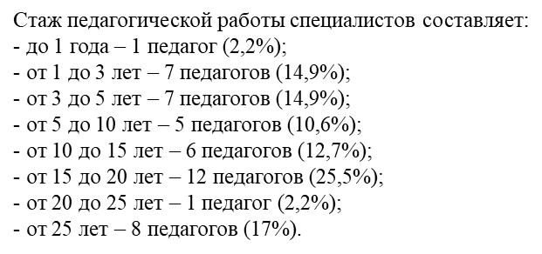

Кадровые условия
В МАДОУ на 01.09.2023г. количество педагогов и узких специалистов составляет 47 человек, из них:
- старший воспитатель – 4;
- музыкальный руководитель – 4;
- инструктор по физической культуре – 3;
- учитель-логопед – 3;
- педагог-психолог – 2;
- социальный педагог – 1;
- воспитатель – 30:
МАДОУ «Детский сад №7» - 9
филиал МАДОУ «Детский сад №7» - «Детский сад №2» - 6
филиал МАДОУ «Детский сад №7» - «Детский сад №31» - 7
филиал МАДОУ «Детский сад №7» - «Детский сад №75» - 8
Образовательный уровень педагогов позволяет успешно реализовывать программы дошкольного образования .
100,0% педагогических работников имеют специальное педагогическое образование. 27 - имеют высшее профессиональное образование, 19 - среднее профессиональное образование; 1 педагог окончил педагогический класс.
Реализация ООП ДО обеспечивается квалифицированными педагогами. Основную часть педагогического коллектива составляют педагоги в возрасте от 30 до 49 лет – 63,8% (30 человек).
Остальная часть педагогов распределена следующим образом:
6,4% педагогов (3 человека) в возрасте до 30 лет,
17% педагогов (8 человек) в возрасте от 50 до 54 лет;
10,6% педагогов (5 человек) в возрасте от 55 до 59 лет.
2,2% (1 человек) в возрасте от 60 лет.

Slide 45
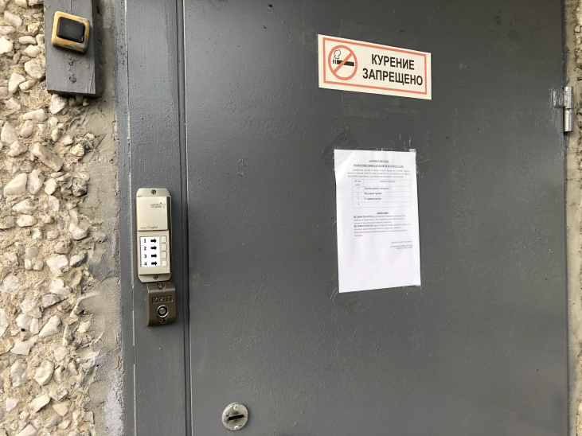
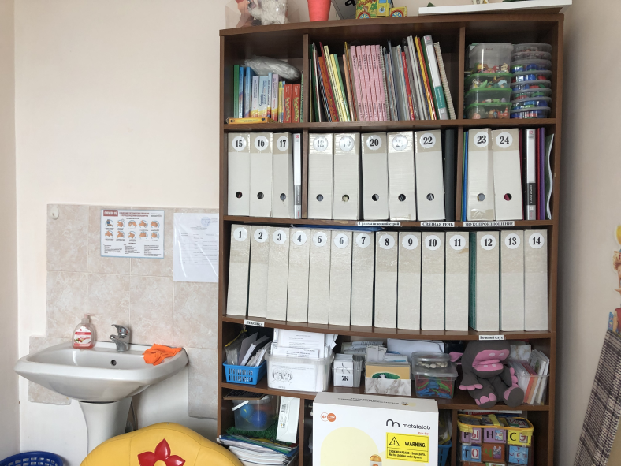
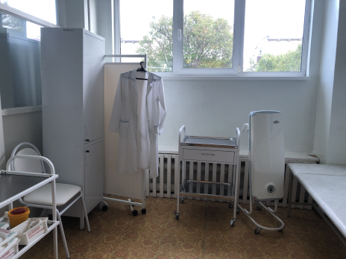
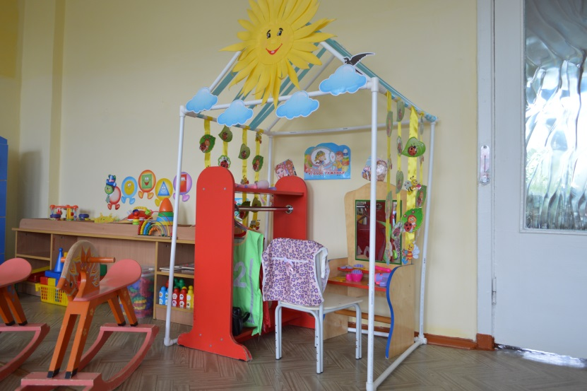
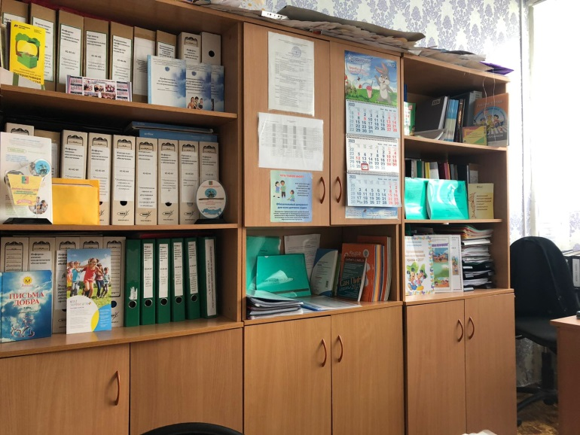
Материально – техническое оснащение

Slide 46
Режим дня детей в МАДОУ «Детский сад №7»
№ п/п | Режимные моменты | Время
 |  | Группа раннего возраста (1,5 – 3 года) | Младшая группа (3-4 года) | Средняя группа (4-5 лет) | Старшая группа (5-6 лет) | Подготовительная группа (6-7 лет) | Группа комп. направленности для детей с ТНР (6 -7(8) лет)
1 | Прием детей, утренний круг | 7.30 – 8.10 | 7.30 – 8.10 | 7.30 – 8.00 | 7.30 – 8.00 | 7.30 – 8.00 | 7.30 – 8.00
2 | Утренняя разминка | 8.10 – 8.20 | 8.10 – 8.20 | 8.00 – 8.20 | 8.00 – 8.25 | 8.00 – 8.25 | 8.00 – 8.25
3 | Подготовка к завтраку | 8.20 – 8.30 | 8.20 – 8.30 | 8.20 – 8.30 | 8.25 – 8.35 | 8.25 – 8.35 | 8.25 – 8.35
4 | Завтрак | 8.30 – 8.45 | 8.30 – 8.50 | 8.30 – 8.45 | 8.35 – 8.50 | 8.35 – 8.50 | 8.35 – 8.50
5 | Подготовка к ОД | - | - | 8.45 – 8.50 | 8.50 – 8.55 | 8.50 – 9.00 | 8.50 – 9.00
6 | Образовательная деятельность, осуществляемая в ходе организации различных видов детской деятельности (ОД) Перерыв во время занятий для гимнастики, не менее 2-х минут | ОД 1 8.45 – 8.55 9.00 – 9.10 ОД 2 9.15 – 9.25 9.30 – 9.40 | ОД 1 8.50 – 9.05 ОД 2 9.15 – 9.30 | ОД 1 8.50 – 9.10 ОД 2 9.20 – 9.40 | ОД 1 8.55 – 9.20 ОД 2 9.30 – 9.55 | ОД 1 9.00 – 9.30 ОД 2 9.40 – 10.10 ОД 3 (понедельник, вторник, среда) 10.35 – 11.05 | Понедельник: ОД 1 9.00 – 9.25 (30) ОД 2 9.55 – 10.20 (25) ОД 3 (6-7 лет) – 10.35 – 11.05 Вторник: ОД 1 9.00 – 9.25 (30) ОД 2 9.40 – 10.05 (10) ОД 3 (6-7 лет) – 10.20 – 10.50 Среда: ОД 1 9.00 – 9.25 (30) ОД 2 9.40 – 10.05 (10) Четверг: ОД 1 9.00 – 9.25 (30) ОД 2 10.00 – 10.25 (30) Пятница: ОД 1 8.50 – 9.15 (20) ОД 2 9.30 – 9.55 (10.00) ОД 3 (6-7 лет) – 10.15 – 10.45
7 | Самостоятельная и совместная деятельность детей | - | 9.30 – 9.50 | 9.40 – 10.10 | 9.55 – 10.20 | 9.40 – 10.35 (четверг) 10.15 – 11.05 (пятница) | 10.15 – 11.00
8 | Второй завтрак (сок, фрукты) | 9.40 – 9.50 | 9.50 – 10.00 | 10.10 – 10.20 | 10.20 – 10.30 | 10.30 – 10.35 | 10.35 – 10.40
9 | Подготовка к прогулке | 9.50 – 10.00 | 10.00 – 10.10 | 10.20 – 10.30 | 10.30 – 10.40 | 11.05 – 11.10 | 11.00 – 11.05
10 | Прогулка | 10.00 – 11.30 | 10.10. – 11.40 | 10.30 – 12.00 | 10.40 – 12.20 | 11.10 – 12.30 | 11.05 – 12.30
11 12 | Возвращение с прогулки Подготовка к обеду | 11.30 – 11.40 | 11.40 – 12.00 | 12.00 – 12.10 | 12.20 – 12.30 | 12.30 – 12.40 | 12.30 – 12.40
13 | Обед | 11.40 – 12.00 | 12.00 – 12.20 | 12.10 – 12.25 | 12.30 – 12.50 | 12.40 – 12.55 | 12.40 – 12.55
14 | Подготовка ко сну | 12.00 – 12.10 | 12.20 – 12.30 | 12.25 – 12.35 | 12.50 – 13.00 | 12.55 – 13.00 | 12.55 – 13.00
15 | Сон | 12.10 – 15.10 | 12.30 – 15.00 | 12.35 – 15.05 | 13.00 – 15.30 | 13.00 – 15.30 | 13.00 – 15.30
16 | Пробуждение, разминка | 15.10 – 15.30 | 15.00 – 15.20 | 15.05 – 15.25 | 15.30 – 15.40 | 15.30 – 15.40 | 15.30. – 15.40
17 | Вечерний круг Самостоятельная и совместная деятельность детей (СД) Образовательная деятельность, осуществляемая в ходе организации различных видов детской деятельности (ОД) | СД 15.30 – 15.50 | СД 15.20 – 15.50 | СД 15.25 – 16.00 | ОД 3 15.40 – 16.05 | СД 15.40 – 16.00 | Понедельник: ОД 3 (5-6 лет) 15.40 – 16.05 СД 15.40 – 16.15 Вторник: СД 15.40 – 16.15 Среда: ОД 3 15.40 – 16.05 (10) Четверг: ОД 3 15.40 – 16.05 (10) Пятница: ОД 3 (5-6 лет) 15.40 – 16.05 СД 15.40 – 16.05
18 | Подготовка к полднику | 15.50 – 16.00 | 15.50 – 16.00 | 16.00 – 16.10 | 16.05 – 16.15 | 16.00 – 16.05 | 16.05 – 16.10
19 | Полдник | 16.00 – 16.20 | 16.00 – 16.20 | 16.10 – 16.20 | 16.15 – 16.25 | 16.05 – 16.15 | 16.10 – 16.20
21 | Подготовка к прогулке | 16.20 – 16.30 | 16.20 – 16.30 | 16.20 – 16.30 | 16.25 – 16.35 | 16.15 – 16.20 | 16.20 – 16.25
22 | Прогулка и уход домой | 16.30 – 18.00 | 16.30 – 18.00 | 16.30 – 18.00 | 16.35 – 18.00 | 16.20 – 18.00 | 16.25 – 18.00

Slide 47
Расписание образовательной деятельности
 | Группа раннего возраста |  | Младшая группа | Средняя группа | Старшая группа | Подготовительная группа | Группа компенсирующей направленности для детей с ТНР
 | 1 подгруппа | 2 подгруппа
Понедельник | 08.50 – 09.00 Экспериментирование с материалами (изобразительная деятельность - рисование) | 09.10 – 09.20 Экспериментирование с материалами (изобразительная деятельность - рисование) | 09.00 – 09.15 Музыкальная деятельность (музыка)* | 09.30 – 09.50 Музыкальная деятельность (музыка)* | 10.00 – 10.25 Музыкальная деятельность (музыка)* | 10.35 – 11.05 Музыкальная деятельность (музыка)* | 11.15 – 11.40 (45) Музыкальная деятельность (музыка)*
 | 10.00 –10.10 Общение (познавательное развитие) | 10.20 – 10.30 Общение (познавательное развитие)
Вторник | 08.50 – 09.00 Экспериментирование с материалами (конструирование/аппликация) | 09.10 – 09.20 Экспериментирование с материалами (конструирование/аппликация) | 09.00 – 09.15 Двигательная деятельность (физкультура)* | 09.30 – 09.50 Двигательная деятельность (физкультура)* | 10.00 – 10.25 Двигательная деятельность (физкультура)* | 10.35 – 11.05 Двигательная деятельность (физкультура)* | 11.15 – 11.40 (45) Двигательная деятельность (физкультура)*
 | 10.00 - 10.10 Восприятие смысла музыки (музыка)*
Среда | 09.00 - 09.10 Восприятие смысла музыки (музыка)* |  | 10.05 – 10.20 Двигательная деятельность (на воздухе) | 10.30 – 10.50 Двигательная деятельность (на воздухе) | 9.30 – 09.55 Двигательная деятельность (на воздухе) | 11.40 – 12.10 Двигательная деятельность (на воздухе) | 11.00 – 11.25 (30) Двигательная деятельность (на воздухе)
 | 10.00 - 10.10 Двигательная активность (физкультура)*
Четверг | 08.50 - 09.00 Предметная деятельность и игры с составными и динамическими игрушками (сенсорное развитие) | 09.10 - 09.20 Предметная деятельность и игры с составными и динамическими игрушками (сенсорное развитие) | 10.05 – 10.20 Музыкальная деятельность (музыка)* | 10.30 – 10.50 Музыкальная деятельность (музыка)* | 9.30 – 09.55 Музыкальная деятельность (музыка)* | 11.40 – 12.10 Музыкальная деятельность (музыка)* | 11.00 – 11.25 (30я) Музыкальная деятельность (музыка)*
 | 10.00 –10.10 Общение (речевое развитие) | 10.20 – 10.30 Общение (речевое развитие)
Пятница | 08.50 - 09.00 Экспериментирование с материалами (изобразительная деятельность - лепка) | 09.10 - 09.20 Экспериментирование с материалами (изобразительная деятельность - лепка) | 10.05 – 10.20 Двигательная деятельность (физкультура)* | 10.30 – 10.50 Двигательная деятельность (физкультура)* | 9.30 – 09.55 Двигательная деятельность (физкультура)* | 11.40 – 12.10 Двигательная деятельность (физкультура)* | 11.00 – 11.25 (30) Двигательная деятельность (физкультура)*
 | 10.00 - 10.10 Двигательная активность (физкультура)*

Slide 48
Календарный план воспитательной работы
на 2023 – 2024 учебный год
№ п/п | Дата проведения |  | Название мероприятия | Участники образовательных отношений | Результат | Ответственные | Направление воспитательной работы
Сентябрь
 | Сентябрь - август | Природоохранный образовательный проект «Эколята – дошколята» |  | Воспитанники старших и подготовительных групп, педагоги, родители (законные представители) | Размещение информации на сайте МАДОУ и в группе ВКонтакте | Старший воспитатель, воспитатели старших и подготовительных групп | Патриотическое Социальное Познавательное Трудовое Этико-эстетическое
 | 1 сентября | «День знаний» Праздник «Детский сад встречает ребят!» |  | Воспитанники, педагоги | Размещение информации в группе ВКонтакте | Старший воспитатель, музыкальный руководитель | Познавательное Социальное
 | с 4 по 6 сентября | «День солидарности в борьбе с терроризмом» Международная акция «Голубь мира» Спортивный праздник «Мы за мир!» |  | Воспитанники старших и подготовительных групп, педагоги, родители (законные представители) | Размещение информации в группе ВКонтакте | Старший воспитатель, инструктор по физической культуре, воспитатели | Социальное Патриотическое Физическое
 | 8 сентября | «Международный день грамотности» Беседы, обсуждение и разучивание пословиц и поговорок, крылатых выражений |  | Воспитанники старших и подготовительных групп, педагоги | Размещение информации в группе ВКонтакте | Старший воспитатель, учитель-логопед, воспитатели | Познавательное Патриотическое
 | 11 – 18 сентября | «Неделя безопасности дорожного движения» Акции: «Засветись на дороге», «Письмо водителю», «Пристегни самое дорогое», «Безопасный маршрут: дом - детский сад – дом» |  | Воспитанники, педагоги, родители (законные представители) Отряд ЮПИД Родительский патруль Представители ГИБДД г. Первоуральск | Размещение информации на сайте МАДОУ и в группе ВКонтакте | Старший воспитатель, педагоги, ответственный за работу отряда ЮПИД, Родительского патруля | Социальное Познавательное

Slide 49
Краткая презентация для родителей
Что такое ФОП | ФОП (или ФООП) ДО – федеральная образовательная программа дошкольного образования
Какая цель у внедрения ФОП | Организовать обучение и воспитание дошкольника как гражданина Российской Федерации, формировать основы его гражданской и культурной идентичности доступными по возрасту средствами; создать единое ядро содержания дошкольного образования; создать единое федеральное образовательное пространство воспитания и обучения детей, которое обеспечит и ребенку и родителям равные, качественные условия дошкольного образования, вне зависимости от места проживания
Что входит в ФОП | Учебно-методическая документация: Федеральный календарный план воспитательной работы; примерный режим и распорядок дня групп. Единые для Российской Федерации базовые объем и содержание дошкольного образования, планируемые результаты освоения образовательной программы
Что будет обязательным для всех детских садов | ФОП ДО определяет объем, содержание, планируемые результаты обязательной части образовательной программы дошкольного образования, которую реализует детский сад. Обязательной к выполнению станет и федеральная рабочая программа воспитания, и федеральный календарный план воспитательной работы
Как будут применять ФОП | ФОП станет основой для разработки образовательной программы детского сада. Детские сады сохраняют право разработки собственных образовательных программ, но их содержание и планируемые результаты должны быть не ниже, чем в ФОП
Когда детские сады перейдут на ФОП | Переход на ФОП запланирован к 1 сентября 2023 года

